Slide 1

Profesor: Grgic, Aldana Año: 2023
LABOREO DE MINAS II
CUADROS CUADRADOS

Slide 2
Si nos guiamos por la clasificación americana de los diferentes métodos subterráneos, tendremos lo siguiente:
GRUPO I
(Dejar el rajo abierto)
GRUPO II
(Relleno transitorio del lugar con material quebrado)
GRUPO III
(Relleno y fortificación sistemática)
GRUPO IV
(Relleno definitivo con material quebrado)
GRUPO V
(Relleno con el hundimiento de las cajas)

Slide 3
GRUPO I
(Dejar el rajo abierto)
Cámaras y Pilares, Rajos Abiertos, Rajos por Subniveles, Barrenación larga desde subnivel en retirada y Cráteres Verticales
GRUPO II
(Relleno transitorio del lugar con material quebrado)
Realce sobre saca
GRUPO III
(Relleno y fortificación sistemática)
Cuadros cuadrados
GRUPO IV
(Relleno definitivo con material quebrado)
Corte y Relleno, Corte y Relleno mecanizado y Resuing
GRUPO V
(Relleno con el hundimiento de las cajas)
Hundimiento de Bloques, Hundimiento por Subniveles y Frentes largos.

Slide 4
Principios y características
Dicho método consiste en el arranque del mineral del rajo y luego empleándolo como relleno, aunque no sea suficiente para el sostenimiento de las cajas entonces se utilizaran cuadros de maderas.
El avance de la explotación es ascendente y el arranque horizontal.

Slide 5
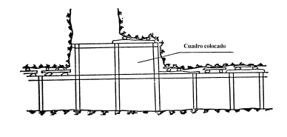

Slide 6
CONDICIONES DE APLICACIÓN
Yacimientos metálicos valiosos (Au,
Mo, W) - altas recuperaciones.
Mineral y roca de caja poco firmes
(fortificación sistemática).
Abundante madera y mano de obra
barata.
Limites desiguales e irregulares.
Yacimientos con una potencia
mínima de 3 a 3,5 m.
Cuerpos mineralizados horizontales y
de fuerte inclinación.

Slide 7
DESCRIPCION DEL METODO
El ciclo de explotación se compone de etapas como son:
1. Preparación del nivel para iniciar un rajo.
2. Perforación.
3. Voladura.
4. Ventilación.
5. Troceo secundario y recorte.
6. Paleo.
7. Armado del cuadro.
8. Armado de camino y buzón.
9. Enmaderado lateral.
10. Relleno.
11. Colocación del piso de tablas.

Slide 8
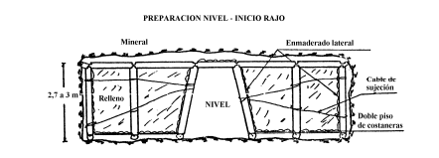

Slide 9

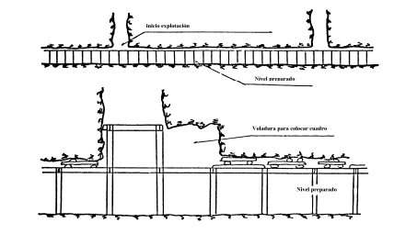

Slide 10
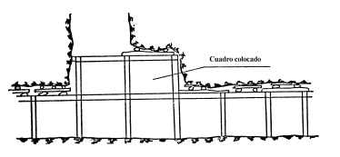

Slide 11
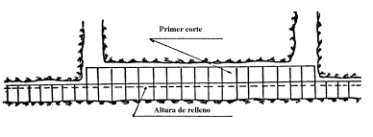
Terminado el primer corte se rellena el corte a la altura del nivel.

Slide 12
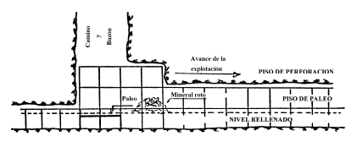
Siempre encontraremos dos cortes abiertos: Uno de perforación y otro de paleo

Slide 13
VENTAJAS
1. Gran recuperación (> 90 %).
2. Rendimiento de extracción (5-6 t/ht).
2. Selectivo (puden separarse distintas clases de mineral).
3. Roca de caja sin valor económico se utiliza como relleno.
4. Se pueden seguir a voluntad las ramificaciones de mineral en las cajas.
5. Desde las explotaciones pueden trazarse galerías de exploración y efectuarse sondeos.
6. Condiciones de ventilación favorables.
8. Seguridad relativamente elevada, hueco se entiba inmediatamente.

Slide 14
DESVENTAJAS
1. Costos de extracción muy elevados.
2. Gran consumo de materiales (madera y relleno).
3. Dificultades en el transporte por el motivo de la gran fortificación cuadros).
4. Peligro de incendios.
5. Velocidad de arranque limitada cuando se explotan yacimientos potentes.

Slide 15
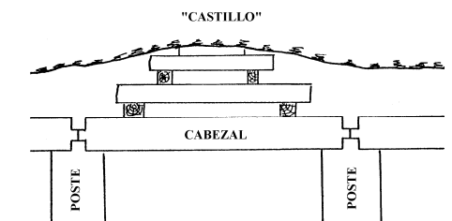

Slide 16
Recuperación del método
• Buena recuperación (> 90 %).
• Buena selectividad

Slide 17
Seguridad del método
• Método seguro (operario siempre protegido por cuadro).
• Peligro incendios (abundante madera)

Slide 18
Rendimientos y productividad
• Buen rendimiento y productividad (5 - 6 t/ht).
• Arranque muy costoso (relleno y madera encarece método).

Slide 19
Posibilidad de mecanización y flexibilidad
• Mecanización convencional (perforadoras manuales, scrapers, vagonetas, locomotoras, cargadoras cavo).
• Poca flexibilidad (mejor condición a corte y relleno clásico).

Slide 20
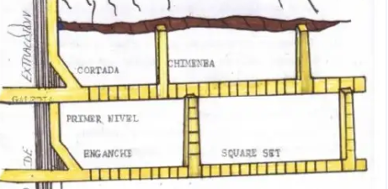

Slide 21
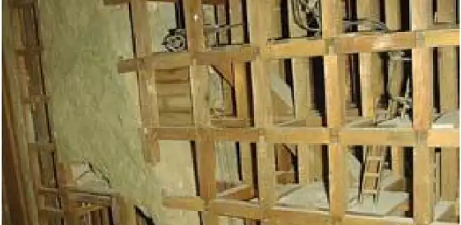

Slide 22
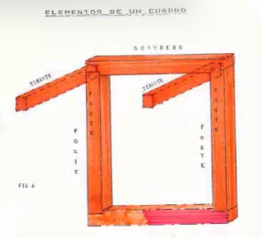
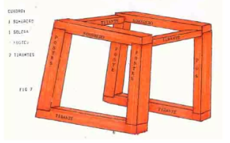

Slide 23
Este método de explotación fue muy usado en mina Aguilar durante gran parte de su explotación dejando de usarse a fines de 1980. Método muy costoso, de mucho esfuerzo físico para los operarios y con una utilización abundante madera, siendo la base de su metodología.

